Slide 1



Perfusion Evaluation with Real-time ICG-FlUorescence in inteStinal ischEmia
SOD Chirurgia d’Urgenza
Notes:
Buon pomeriggio a tutti! Sono Davina Perini e lavoro presso la SOD Chirurgia d'Urgenza dell'AOU Careggi di Firenze.
Vorrei innanzitutto ringraziare chi ha ideato il format di questa sessione per averci dato l’opportunità di presentare queste due bozze di protocollo, rimaste per qualche tempo nascoste tra i documenti del mio computer e mai condivise, un po’ per mancanza di coraggio o forse, semplicemente, di occasioni. Quindi, grazie.

Slide 2

Perfusion Evaluation with Real-time ICG-FlUorescence in inteStinal ischEmia
DISCLOSURES
No financial conflicts of interest.
The study is still under approval by the Ethics Committee.
Like all novel approaches and ideas, these, too are contestable.
We stand on each other’s shoulders, not in each other’s way.
AREA OF RESEARCH: Emergency Surgery
KEYWORDS: Bowel Ischemia, ICG Fluorescence, Navigation Surgery, Emergency Surgery, Laparoscopic Surgery
PERFUSE study - Perini D et al.
Notes:
Il primo protocollo che presento questo pomeriggio è denominato PERFUSE, acronimo del titolo inglese, e riguarda l’utilizzo del verde di indocianina per la valutazione in tempo reale della perfusione delle anse nei pazienti affetti da ischemia intestinale.
Non ho disclosures.

Slide 3

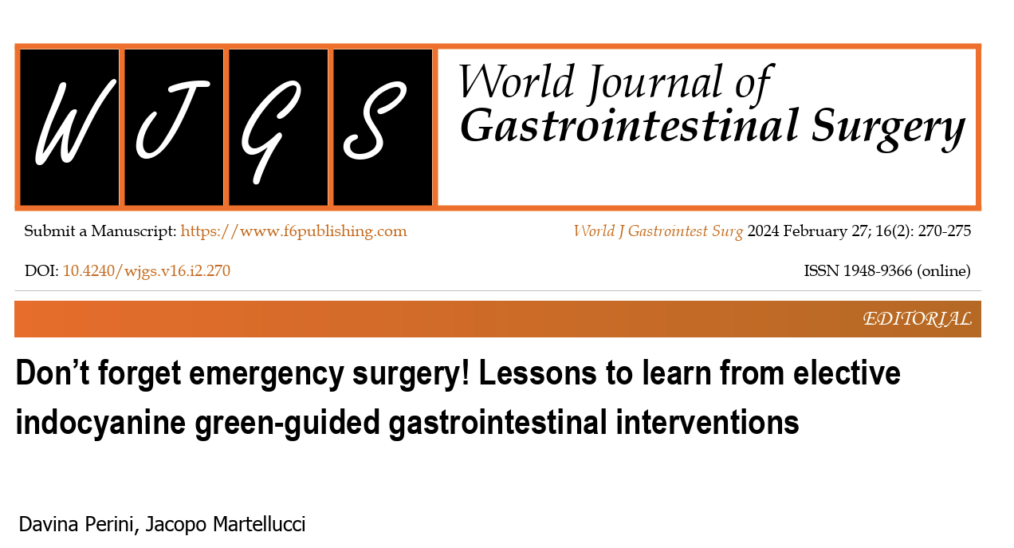
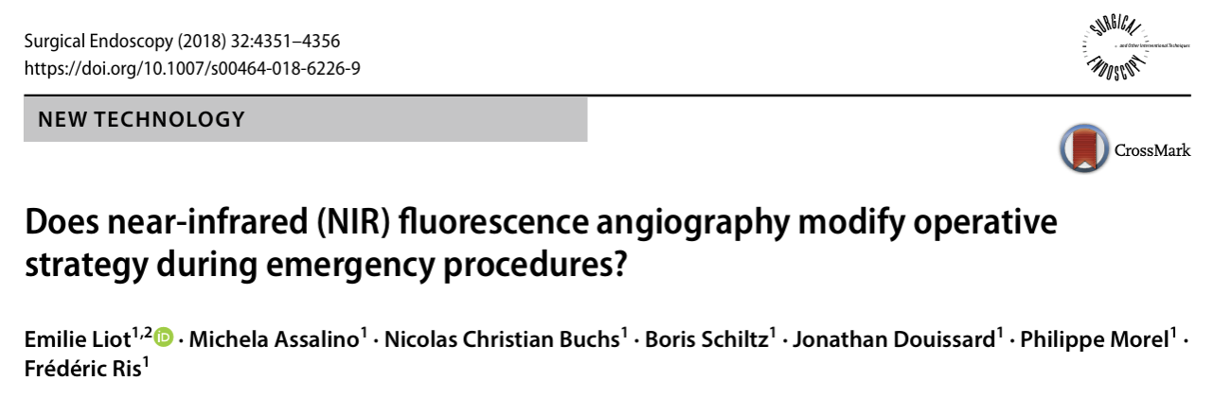
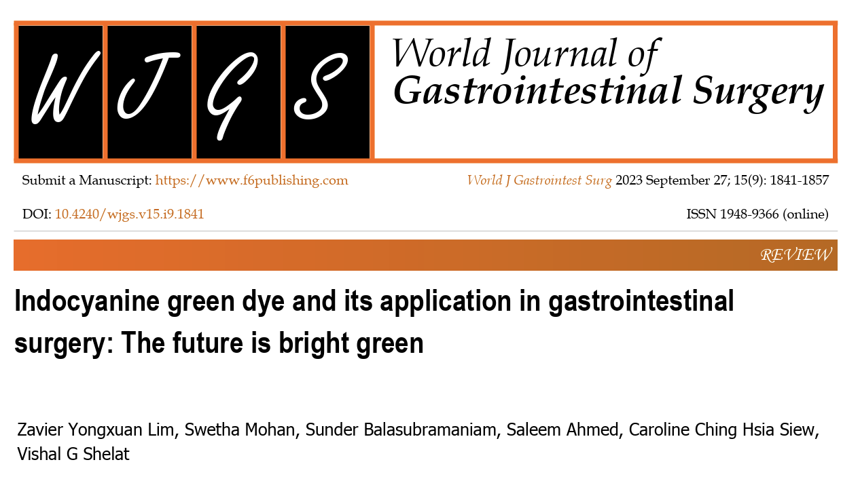
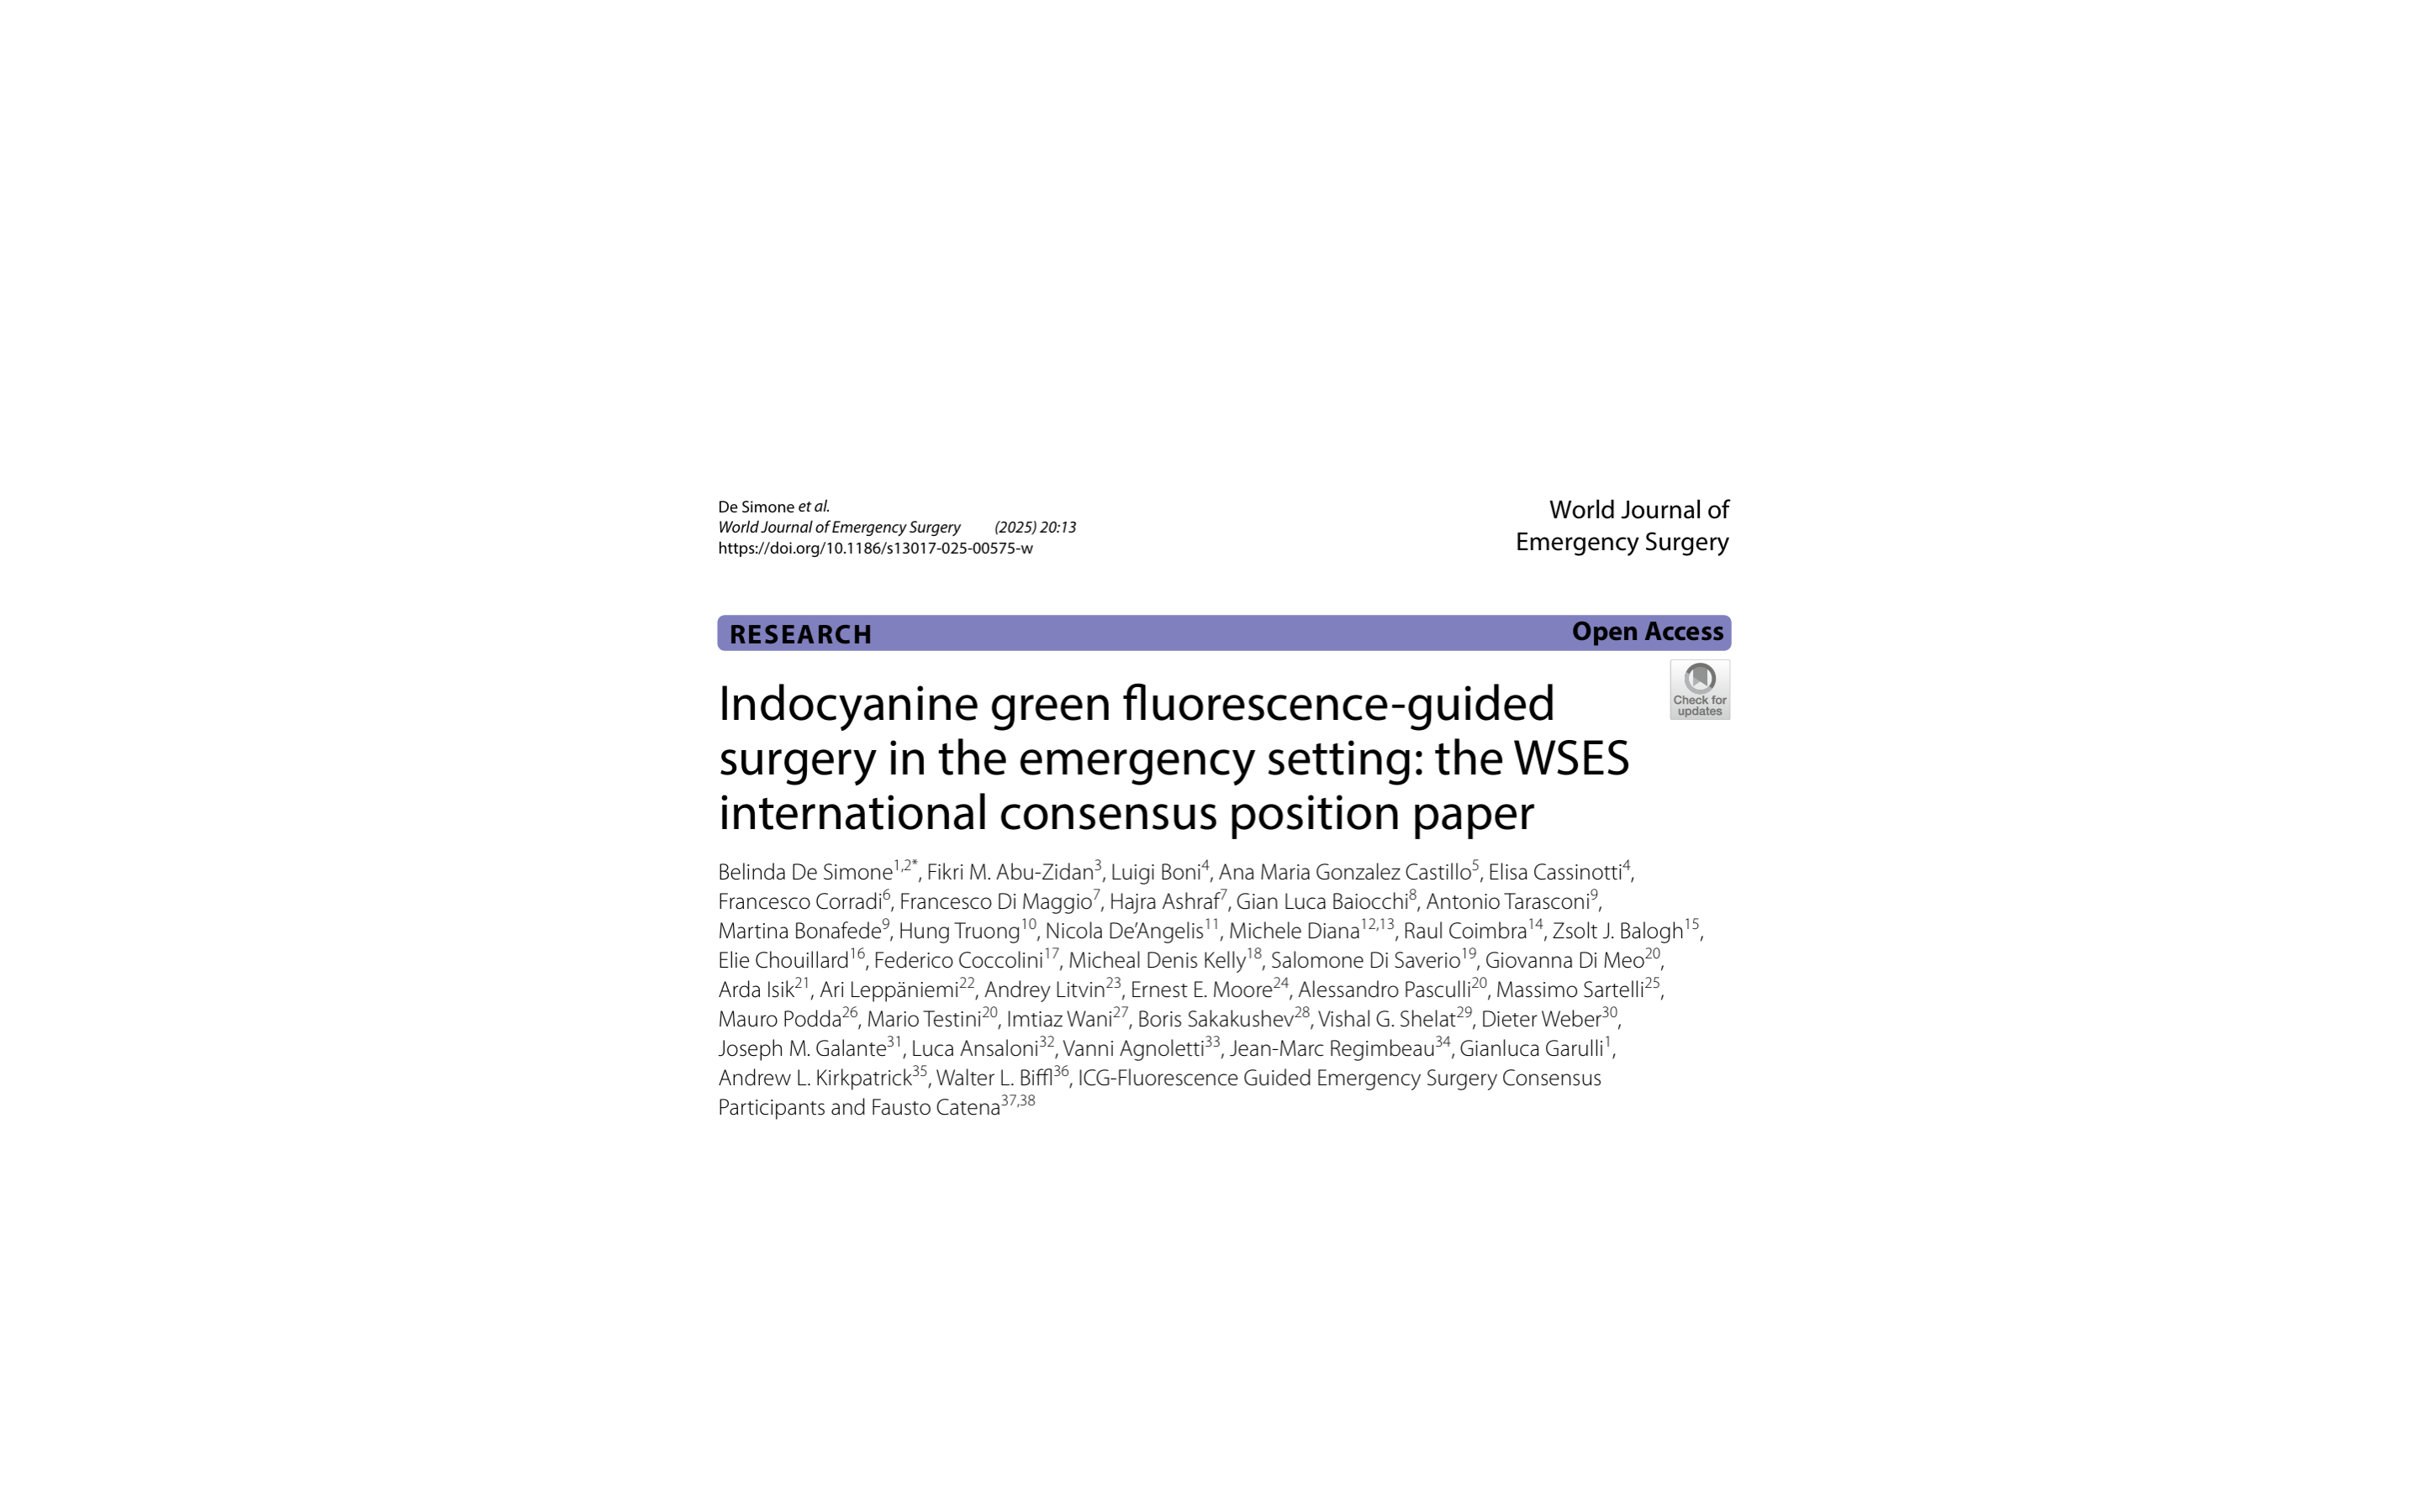
Perfusion Evaluation with Real-time ICG-FlUorescence in inteStinal ischEmia
PERFUSE study - Perini D et al.
Notes:
L’utilizzo intraoperatorio della fluorescenza con verde di indocianina (ICG) ha progressivamente ottenuto crescente accettazione in diversi ambiti chirurgici, diventando una pratica di routine negli interventi elettivi. Tuttavia, il ruolo dell’ICG nelle procedure d’urgenza rimane ancora oggetto di discussione, e solo pochi studi sono stati pubblicati su questo argomento.
Per quanto a nostra conoscenza, mancano linee guida formali o studi randomizzati controllati sull’applicazione dell’ICG nell’ischemia intestinale acuta, il che ne limita l’integrazione standardizzata nel processo decisionale chirurgico e nella pratica clinica quotidiana.

Slide 4
Perfusion Evaluation with Real-time ICG-FlUorescence in inteStinal ischEmia
The 2025 WSES position paper identified several emergency surgical scenarios in which ICG fluorescence-guided procedures may improve patient outcomes, including intestinal ischemia.
Assessing bowel viability can be challenging during emergency surgical procedures, especially regarding acute intestinal ischemia. Intraoperative ICG fluorescence may be a valuable tool for the surgeon to determine whether bowel resection is necessary and to define the most appropriate resection margins.
PERFUSE study - Perini D et al.
Notes:
Il position paper WSES 2025 ha identificato diversi scenari di chirurgia d’urgenza in cui le procedure guidate da fluorescenza ICG potrebbero migliorare gli esiti clinici, tra cui i casi di ischemia intestinale.
La valutazione della perfusione intestinale può infatti rappresentare una sfida durante gli interventi chirurgici d’urgenza, in particolare nei quadri di ischemia intestinale acuta. In questo contesto, la fluorescenza intraoperatoria con ICG può costituire uno strumento prezioso per il chirurgo nel determinare la necessità di una resezione intestinale e nel definire con maggiore precisione i margini di resezione più appropriati.

Slide 5

Perfusion Evaluation with Real-time ICG-FlUorescence in inteStinal ischEmia
The PERFUSE study aims to compare standard intraoperative assessment (surgeon’s visual assessment) with ICG-fluorescence–guided evaluation of bowel viability, determining intraoperative (duration of surgery, need to laparotomic conversion, length of resected bowel) and postoperative outcomes (post-operative complications, length of hospital stay, reintervention, mortality).
A secondary objective is to evaluate whether ICG fluorescence can change surgical strategy, avoiding unnecessary or underestimated resections.
PERFUSE study - Perini D et al.
Notes:
Lo studio PERFUSE si propone di confrontare la valutazione intraoperatoria standard (basata sull’osservazione diretta del chirurgo) con la valutazione guidata da fluorescenza con verde di indocianina (ICG) della perfusione intestinale, analizzando gli esiti intraoperatori (durata dell’intervento, necessità di conversione a laparotomia, lunghezza del tratto intestinale resecato) e gli esiti postoperatori (complicanze, durata della degenza ospedaliera, reintervento, mortalità).
Un obiettivo secondario è valutare se l’impiego della fluorescenza con ICG possa modificare la strategia chirurgica, evitando resezioni non necessarie o, al contrario, sottostimate.

Slide 6


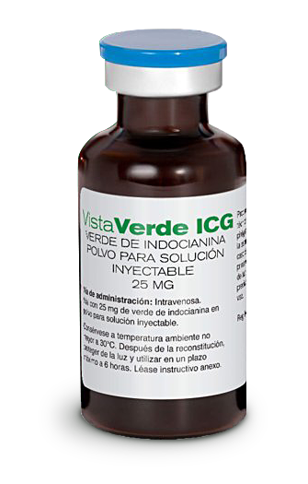
Perfusion Evaluation with Real-time ICG-FlUorescence in inteStinal ischEmia
Study design
PERFUSE is a multicenter randomized controlled trial enrolling patients with CT-diagnosed or suspected acute intestinal ischemia undergoing emergency surgery.
Patients will be randomized 1:1 between the ICG-fluorescence-guided surgery (ICG arm) and visual assessment-guided surgery (control arm) by computer-generated random numbers.
ICG should be administered intravenously, typically as a bolus of 5 mg, with injection occurring just prior to imaging acquisition (1–2 min before) for optimal assessment.
PERFUSE study - Perini D et al.
Notes:
Questo protocollo di studio è stato redatto in conformità con le raccomandazioni SPIRIT (Standard Protocol Items: Recommendations for Interventional Trials).
PERFUSE è uno studio randomizzato controllato multicentrico che arruola pazienti sottoposti a chirurgia d’urgenza per ischemia intestinale acuta sospetta o diagnosticata mediante TC.
I pazienti verranno randomizzati in rapporto 1:1 tra il gruppo chirurgia guidata da fluorescenza con verde di indocianina (braccio ICG) e il gruppo chirurgia basata sulla valutazione visiva (braccio di controllo), utilizzando una randomizzazione computerizzata.
L’ICG dovrà essere somministrata per via endovenosa, generalmente come bolo da 5 mg, con iniezione 1–2 minuti prima dell’acquisizione delle immagini per ottimizzare la valutazione intraoperatoria.

Slide 7

Perfusion Evaluation with Real-time ICG-FlUorescence in inteStinal ischEmia
Study population
Adult patients (≥18 years) undergoing urgent or emergency surgery for suspected/documented intestinal ischemia, including both laparoscopic and laparotomic procedures.
Exclusions: patients <18 years, pregnant women, elective procedures, patients with known allergies to ICG dye or iodinated contrast agents.
PERFUSE study - Perini D et al.
Notes:
Tutti i centri che eseguono chirurgia d’urgenza e dispongono di tecnologia per fluorescenza ICG sono eleggibili alla partecipazione.
I dati verranno raccolti per un periodo minimo di un anno.
Saranno inclusi pazienti adulti (≥18 anni) sottoposti a chirurgia urgente o in emergenza per ischemia intestinale sospetta o documentata, sia con approccio laparoscopico che laparotomico.
Saranno esclusi i pazienti di età inferiore ai 18 anni, le donne in gravidanza, gli interventi elettivi e i pazienti con nota allergia al verde di indocianina o ai mezzi di contrasto iodati.
Calcolare il sample size è stato piuttosto impegnativo, infatti non sono riuscita ad arrivare a un numero definitivo in quanto in letteratura non esistono studi che confrontano direttamente l’utilizzo del verde indocianina con la normale pratica chirurgica, esistono solo alcuni retrospettivi o cases series ma con numerosità troppo bassa o valori p non significativi.

Slide 8

Perfusion Evaluation with Real-time ICG-FlUorescence in inteStinal ischEmia
EXPECTED RESULTS
PERFUSE study is expected to evidence whether ICG fluorescence might enhance precision in emergency intestinal surgery by improving real-time assessment of bowel viability, guiding intraoperative decision-making, and contributing to better patient outcomes.
PERFUSE study - Perini D et al.
Notes:
Per quanto riguarda i risultati attesi lo studio PERFUSE si propone di valutare se la fluorescenza con verde di indocianina (ICG) possa migliorare la precisione della chirurgia intestinale d’urgenza, ottimizzando la valutazione in tempo reale della vitalità intestinale, guidando le decisioni intraoperatorie e contribuendo a migliori esiti clinici per i pazienti.

Slide 9

Perfusion Evaluation with Real-time ICG-FlUorescence in inteStinal ischEmia
ICG is a safe, feasible and effective aid, even in the field of emergency surgery. Despite this promising evidence, the literature is sparse, small, and heterogeneous; thus, this protocol seeks to address this gap and potentially guide future surgical practice and guidelines.
PERFUSE study - Perini D et al.
Notes:
In conclusione, è ormai piuttosto unanimamente accettato che l’ICG rappresenta uno strumento sicuro, fattibile ed efficace, anche nell’ambito della chirurgia d’urgenza. Nonostante queste evidenze promettenti, la letteratura disponibile è scarsa, di dimensioni ridotte e eterogenea; pertanto, il presente protocollo mira a colmare questa lacuna e a fornire basi utili per orientare la pratica chirurgica futura e le linee guida.

Slide 10

Perfusion Evaluation with Real-time ICG-FlUorescence in inteStinal ischEmia
perinid@aou-careggi.toscana.it
davina.perini@gmail.com
Surgical inspiration comes from a variety of sources —
I will always be grateful to mine.
Notes:
Grazie a tutti per l’attenzione!

